Slide 1
XV век
хан Абулхаир

Slide 2
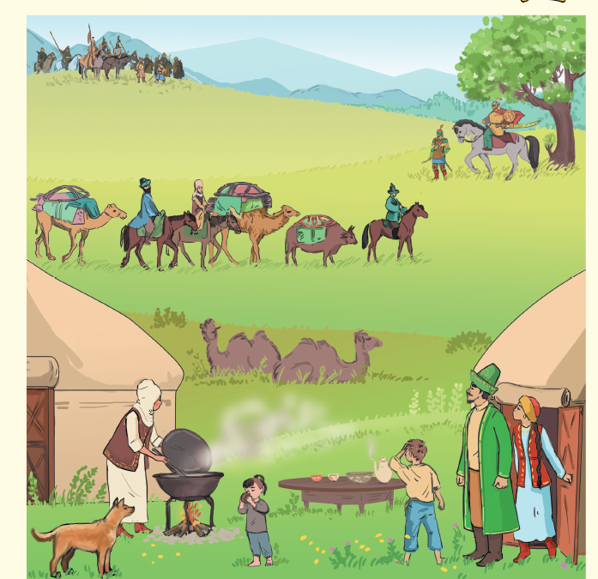

Slide 3
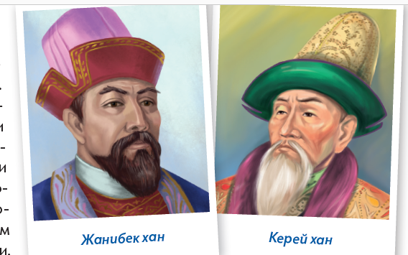
В ХV веке жили два мудрых султана – Жанибек и Керей. Их страной правил хан Абулхаир. Много народа пострадало от несправедливости хана . Однажды Жанибек и Керей решили уйти в соседнее ханство и начать там новую жизнь по законам добра и справедливости . Вместе с ними ушло много народа. Хан соседнего государства Есен -Буга выделил им земли между реками Шу и Талас. Так и образовалось новое ханство. А народ этого ханства со временем стали называть «казахами». Слово «қазақ » на тюркском языке означает «вольный, свободный человек».

Slide 5
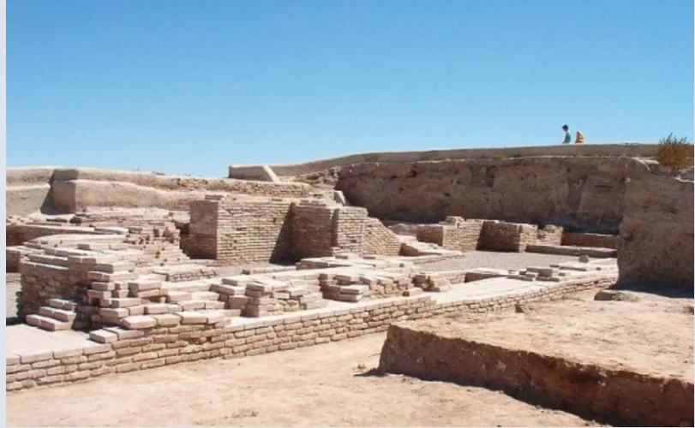
Сыгнак был столицей Казахского ханства в 1469—1511 и 1521—1598 годах.
С 2004 года изучение города проводится в рамках казахстанской государственной программы «Культурное наследие».

Slide 6
Проверь себя
1. Казахское ханство образовалось:
А) в 1435 году; В) в 1455 году; С) в 1465 году.
2. Казахское ханство возникло:
А) между реками Шу и Талас;
В) между Волгой и Жайыком;
С) в долине реки Сырдарии.
3. Казахское ханство образовали султаны:
А) Касым и Мурундук; В) Керей и Жаныбек;
С) Тауекел и Есим.
4. Жаныбек и Керей откочевали от хана:
А) Жангира; В) Тахира; С) Абулхаира.

Slide 7
